Slide 1

算法分析与设计
讲授内容：第八章 平摊分析 教 师：吴共庆、胡学钢
2020年12月30日

Slide 2
纲要
动态表
聚集分析法
记账法
势能法

Slide 3
哈希表应该多大?
目标: 使表尽可能的小，但是还足够大不会溢出（或者变为低效率）。
问题: 如果我们不能预先知道合适的大小应该怎么办？
答案:动态表.
思路: 每当表溢出的时候，通过分配（用malloc或者 new）一个新的更大表使其增长。将原来表中的所有项都移动到新表中，然后释放旧表的内存。

Slide 4
动态表举例
1. 插入
2. 插入
溢出

Slide 5
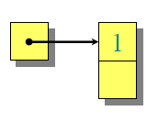
动态表举例
1. 插入
2. 插入
溢出

Slide 6
动态表举例
1. 插入
2. 插入

Slide 7
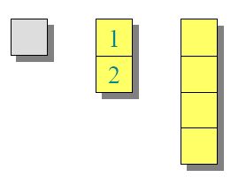
动态表举例
1. 插入
2. 插入
3. 插入
1. 插入
2. 插入
3. 插入
溢出
溢出

Slide 8
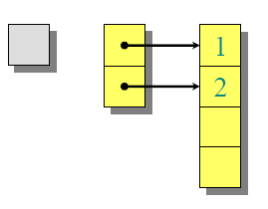
动态表举例
1. 插入
2. 插入
3. 插入
溢出

Slide 9
动态表举例
1. 插入
2. 插入
3. 插入

Slide 10
动态表举例
1. 插入
2. 插入
3. 插入
4. 插入

Slide 11
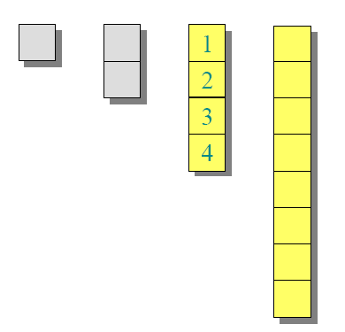
动态表举例
1. 插入
2. 插入
3. 插入
4. 插入
5. 插入
溢出

Slide 12
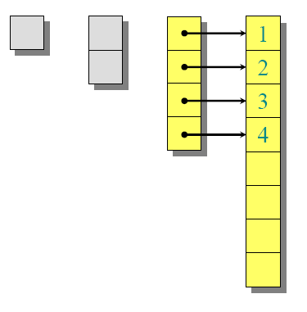
动态表举例
1. 插入
2. 插入
3. 插入
4. 插入
5. 插入
溢出

Slide 13
动态表举例
1. 插入
2. 插入
3. 插入
4. 插入
5. 插入

Slide 14
动态表举例
1. 插入
2. 插入
3. 插入
4. 插入
5. 插入
6. 插入
7. 插入

Slide 15
最坏情况分析
考虑一连串 n 个插入。 指向一个插入的最坏情况时间是Θ(n). 因此, n 个插入的最坏运行时间是 n·Θ(n) = Θ(n²).
错误! 实际上, n 个插入的最坏情况费用进行是 Θ(n) ≪Θ(n²).
我们看看为什么是这样：

Slide 16
严格分析
令 c_{i} = 第 i 个插入的代价
如果 i –1 刚好是 2的幂,
其他.

Slide 17
严格分析
令 c_{i} = 第 i 个插入的代价
如果 i –1 刚好是 2的幂,
其他.

Slide 18
严格分析
n 个插入的费用.
因此, 每个动态表操作的平均费用是 Θ(n)/n= Θ(1).

Slide 19
平摊分析
平摊分析是一种分析方法，证明在一系列操作中，每个操作的平均代价很小，即使在这个系列中一个操作的代价比较大。
虽然我们进行平均，但是，其中并不涉及概率!
•平摊分析保证在最坏情况下每个操作的平均性能。

Slide 20
平摊分析的类型
三种常用的平摊分析方法：
• 聚集 法,
• 记账 法,
• 势能 法.
我们刚刚看到的是聚集分析。
聚集法虽然简单，但是不如其他两种方法精确。特别是，记账法和势能法可以给每个操作分配特定的平摊代价。

Slide 21
记账法
• 给第 i 个操作虚构一个平摊代价 ĉ_{i} , 1单位的工作付$1 (比如时间).
• 执行操作消费一定的代价.
• 任何当时没有消费的余额存在银行 准备给以后的操作使用。
• 银行的余额不能为负值! 我们必须要保证对所有的 n
• 这样, 总的平摊代价提供了总的实际代价的上界。

Slide 22

动态表的记账分析
假设 给第 i 个插入操作平摊费用为 ĉ_{i} = $3 。
• $1 付给这次插入操作
• $2 给以后表倍增预存
当表倍增的时候, $1 付给移动一个最近加入的项, 同时 $1 付给移动一个旧的项.
例子:
溢出

Slide 23
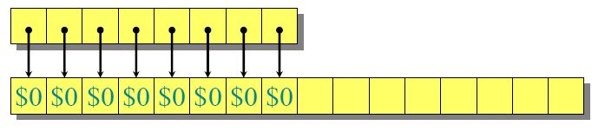
动态表的记账分析
假设 给第 i 个插入操作平摊费用为 ĉ_{i} = $3 。
• $1 付给这次插入操作
• $2 给以后表倍增预存
当表倍增的时候, $1 付给移动一个最近的项, 同时 $1 付给移动一个旧的项.
举例:
溢出

Slide 24
动态表的记账分析
假设 给第 i 个插入操作平摊费用为 ĉ_{i} = $3 。
• $1 付给这次插入操作
• $2 给以后表倍增预存
当表倍增的时候, $1 付给移动一个最近的项, 同时 $1 付给移动一个旧的项.
例子:

Slide 25
动态表的记账分析
键的不变量: 存款余额不会低于 0. 这样, 平摊代价的和给真实代价提供了一个上界。
*第一个操作的代价仅仅是 $2, 不是 $3.

Slide 26
势能法
思路: 将银行帐号视为动态集合的势能。
框架:
• 开始时，初始的数据结构为 D₀.
• 操作 i 将 D_{i–1} 转换为 D_{i}.
• 操作 i 的代价为 c_{i} .
• 定义 势能函数 Φ: {D_{i}} →R,
使得 Φ(D₀ ) = 0 并且对所有的 i ，Φ(D_{i}) ≥ 0.
• 平摊代价 ĉ_{i} 和相关的 Φ
定义为 ĉ_{i} = c_{i} + Φ(D_{i}) –Φ(D_{i–1}).

Slide 27
理解势能
势能ΔΦ_{i}
• 如果 ΔΦ_{i}> 0, 那么 ĉ_{i}> c_{i}. 操作 i 在数据结构中存储势能以备后用.
• 如果 ΔΦ_{i}< 0, 那么 ĉ_{i}< c_{i}. 数据结构将存储的势能取出付操作i的代价。

Slide 28
平摊代价之和
n 个操作的平摊代价之和为
两边求和。

Slide 29
平摊代价之和
n 个操作的平摊代价之和为

Slide 30
平摊代价之和
n 个操作的平摊代价之和为

Slide 31
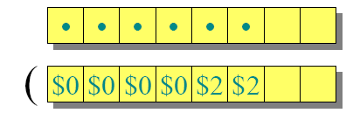
表倍增的势能分析
定义在i第个插入后表的势能为 (假设
Note:
例子:
记账法 )

Slide 32

平摊代价分析
第i 个插入的平摊代价是

Slide 33
平摊代价分析
第i 个插入的平摊代价是
如果 i –1刚好是 2的幂,
其他;

Slide 34
平摊代价计算
第i 个插入的平摊代价是
如果 i –1刚好是 2的幂,
如果 i –1刚好是 2的幂,
其他;
其他;
如果 i –1刚好是 2的幂,
其他;

Slide 35
平摊代价计算
情况 1: i –1 刚好为 2的幂。

Slide 36
平摊代价计算
情况 1: i –1 刚好为 2的幂。

Slide 37
平摊代价计算
情况 1: i –1 刚好为 2的幂。

Slide 38
平摊代价计算
情况 1: i –1 刚好为 2的幂。

Slide 39
平摊代价计算
情况 1: i –1 刚好为 2的幂。
情况 1: i –1 刚好为 2的幂。
情况 2: i –1 不是 2的幂。
情况 2: i –1 不是 2的幂。

Slide 40
平摊代价计算
情况 1: i –1 刚好为 2的幂。
情况 2: i –1 不是 2的幂。

Slide 41
平摊代价计算
情况 1: i –1 刚好为 2的幂。
情况 1: i –1 刚好为 2的幂。
情况 2: i –1 不是 2的幂。
情况 2: i –1 不是 2的幂。
因此, n 插入最坏情况的代价为Θ(n)。

Slide 42
平摊代价计算
情况 1: i –1 刚好为 2的幂。
情况 2: i –1 不是 2的幂。
因此, n 插入最坏情况的代价为Θ(n)。
练习: 修正这个分析中的错误，证明第一次插入的
平摊代价仅仅为 2.

Slide 43
结论
• 平摊代价给数据结构性能提供了清晰的抽象。
• 当需要进行平摊分析的时候，任何方法都可以使用，但是每种方法都有特定的情况，最精确和简单。
• 聚集分析、记账法和势能法有时产生不同的边界。

Slide 44
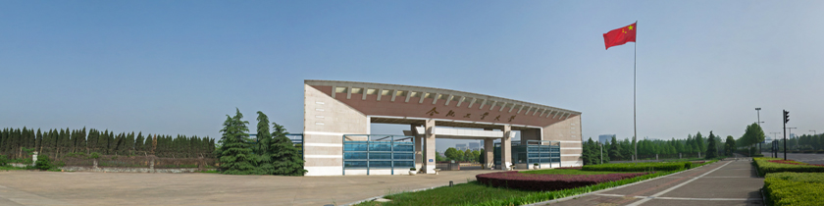

Q/A？

